Slide 1
磁驱动导丝导管

Slide 2
导丝导管系统
医用导丝和磁导丝连接
实验平台搭建

Slide 3
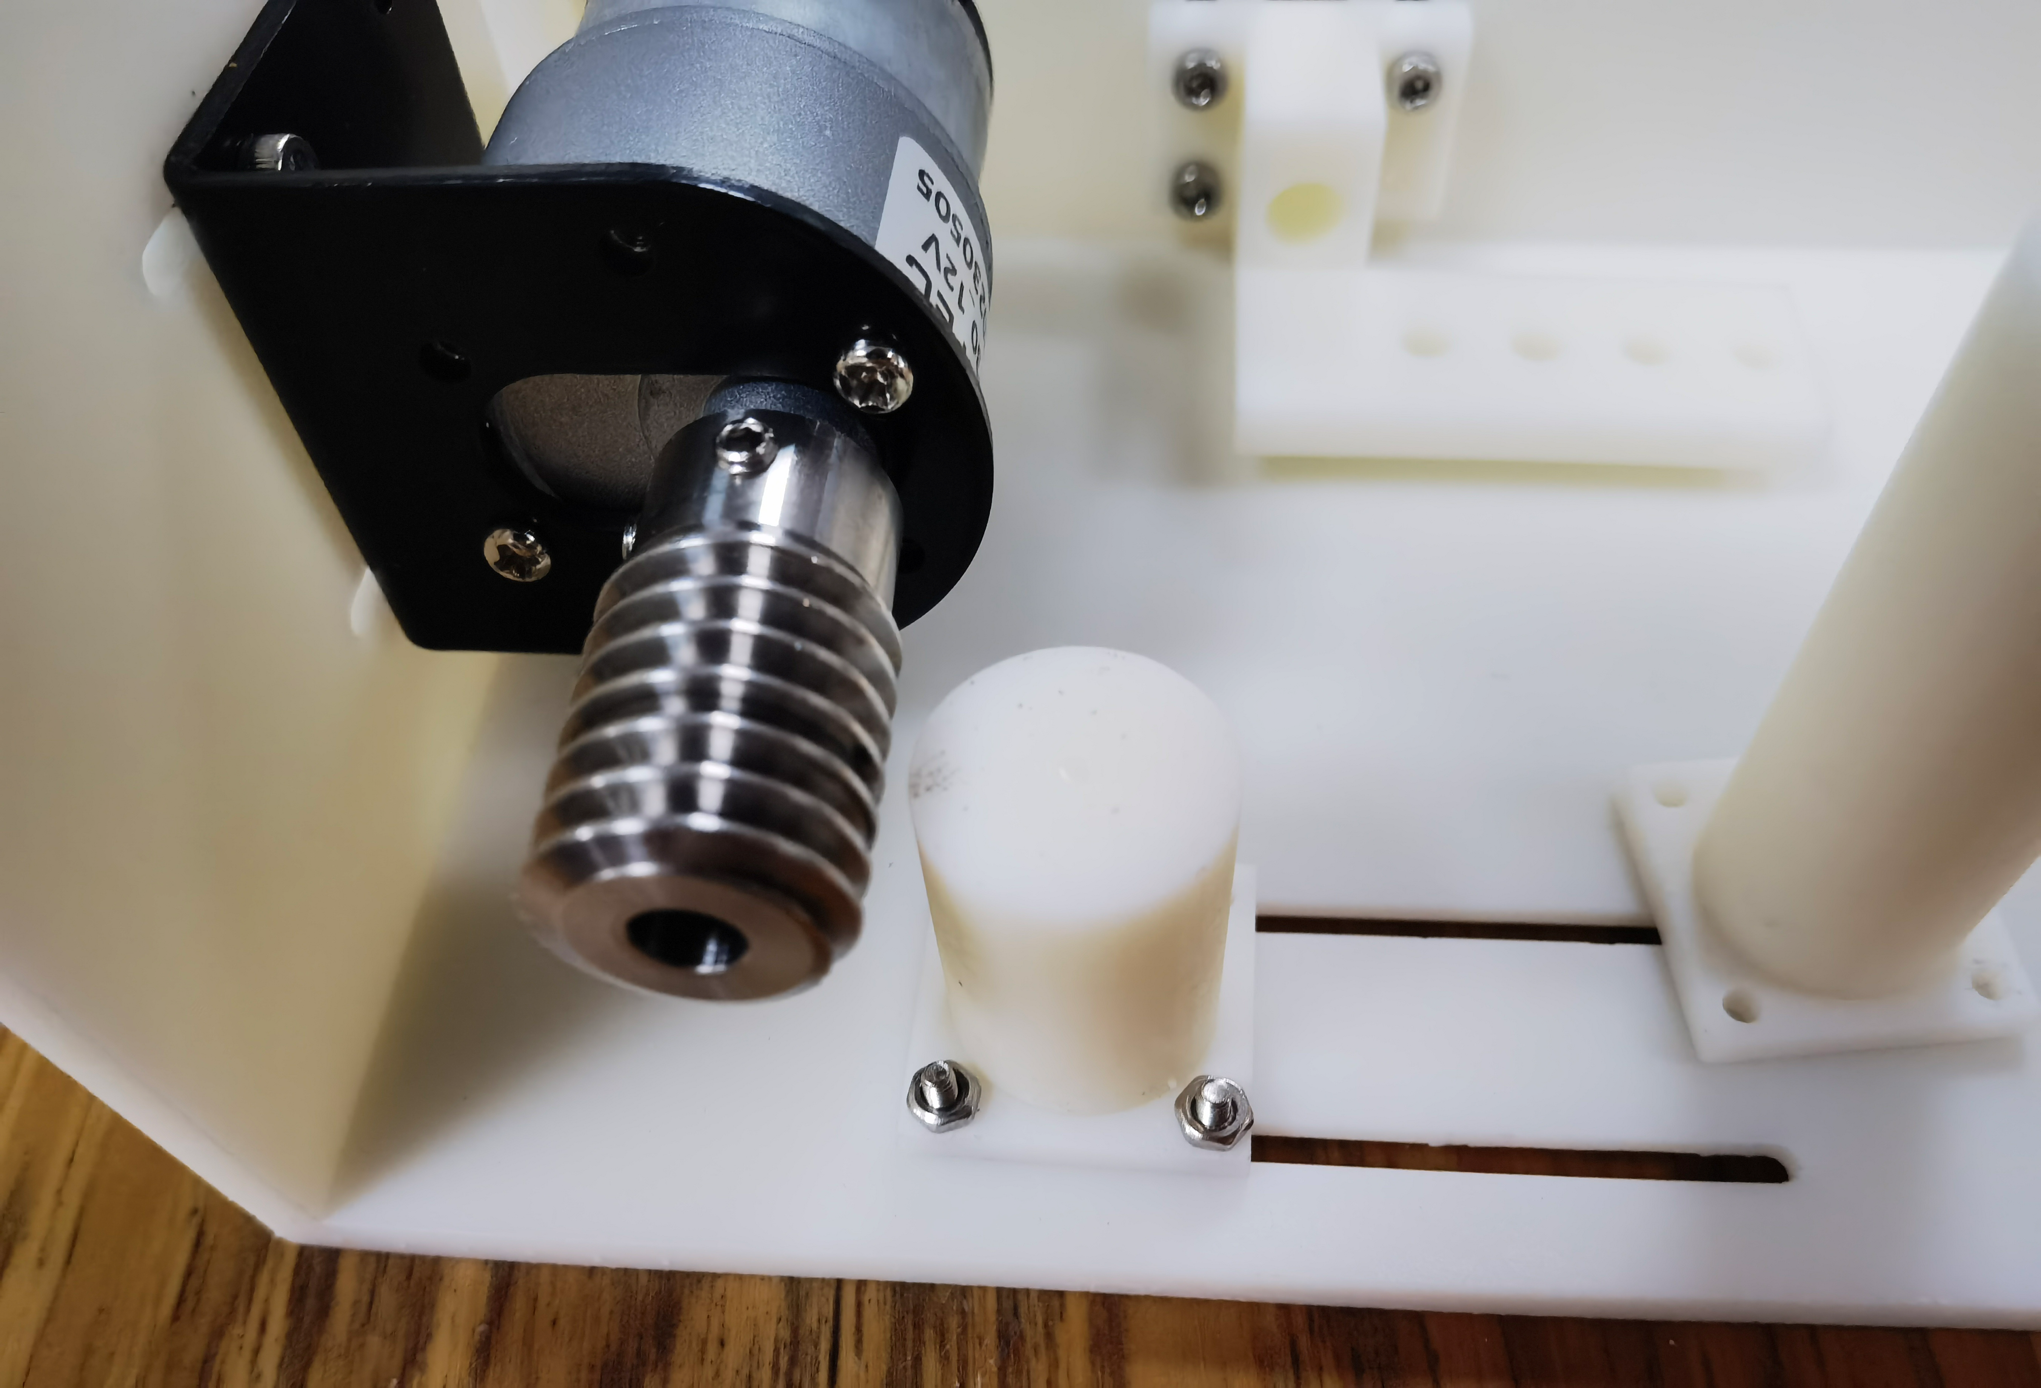
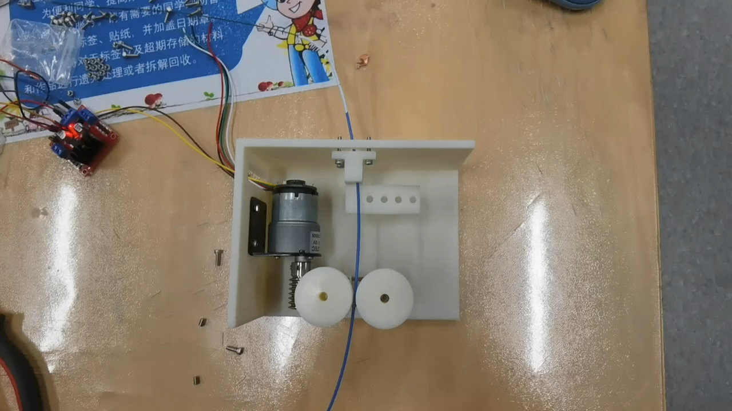
导丝导管系统
第一版设计出现支撑柱断裂的情况，在第二版中整体对此问题进行改进
第一版设计所能提供的预紧力较小，但足够保证驱动导管

Slide 4
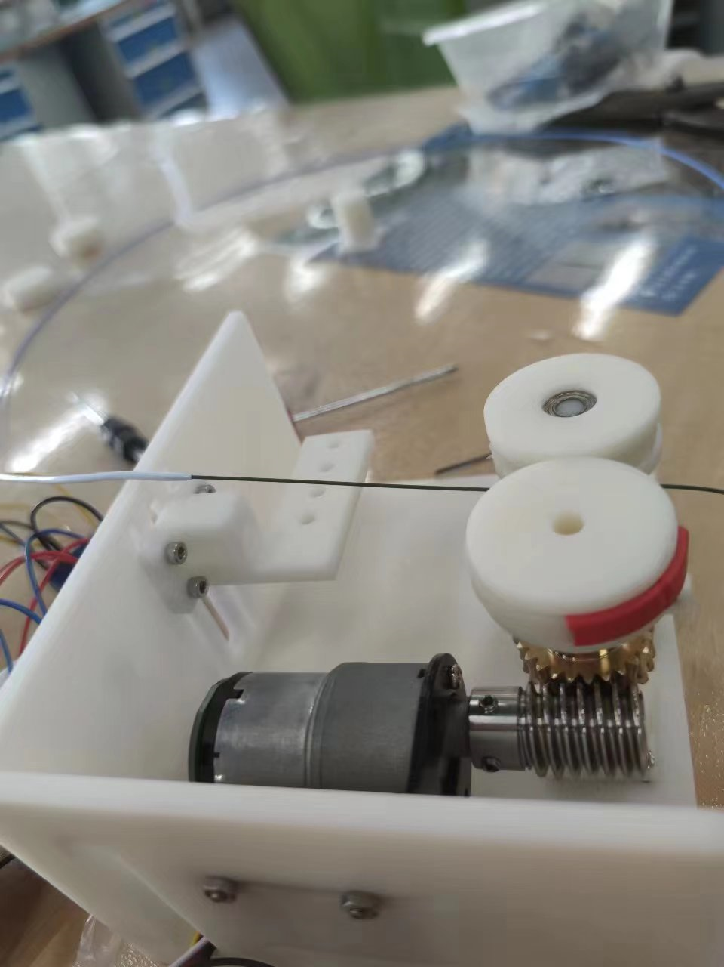
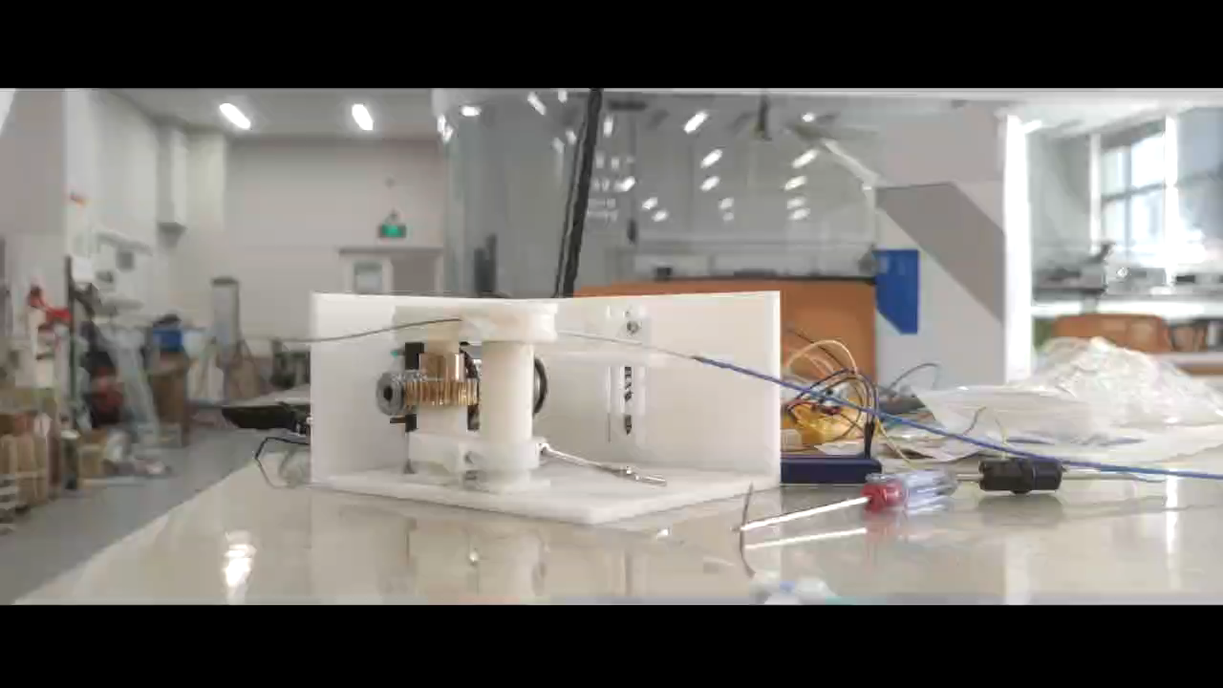
第二版设计，可以提供更大预紧力
第二版设计可以驱动导丝
下一步：
将控制导丝写入到机械臂代码里，通过手柄按键控制导丝的进出

Slide 5
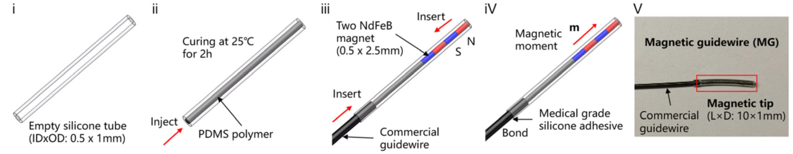
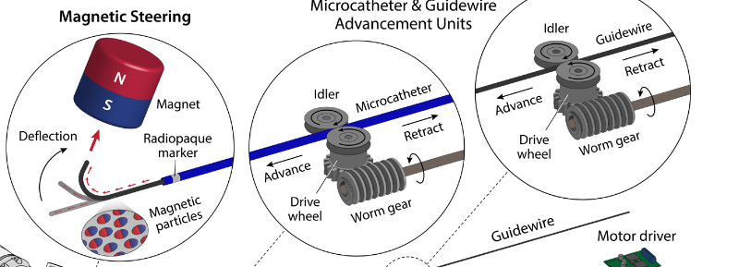
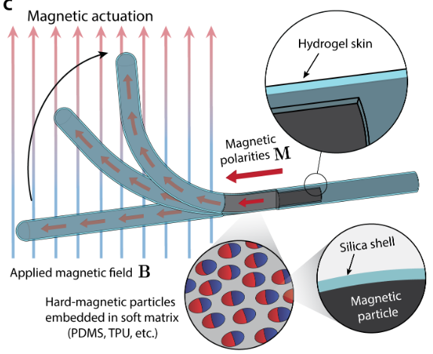
医用导丝和磁导丝连接
非连续体
制备内径和外径均为 0.5-1 mm、长度不小于 12 mm的空硅胶管，注入软硅胶聚合物注入空硅胶管，并在 25 °C下自然固化 2 小时。
插入两块直径和长度均为 0.5 2.5 毫米的小型轴向磁化 N52 级钕铁硼圆柱形磁铁，从硅胶管另一端 2 毫米处插入一根 （0.89 毫米）的商用导丝。
用医用硅胶粘合剂粘合磁头和商用导丝。
连续体导丝
A Magnetically Controlled Guidewire Robot System with
Steering and Propulsion Capabilities for Vascular
Interventional Surgery
Ferromagnetic soft continuum robots
Telerobotic neurovascular interventions with magnetic manipulation
磁导丝外表面的水凝胶皮肤由交联的亲水聚合物[聚二甲基丙烯酰胺（PDMAA）]组成。润滑水凝胶表层的摩擦系数降低了 10 倍

Slide 6
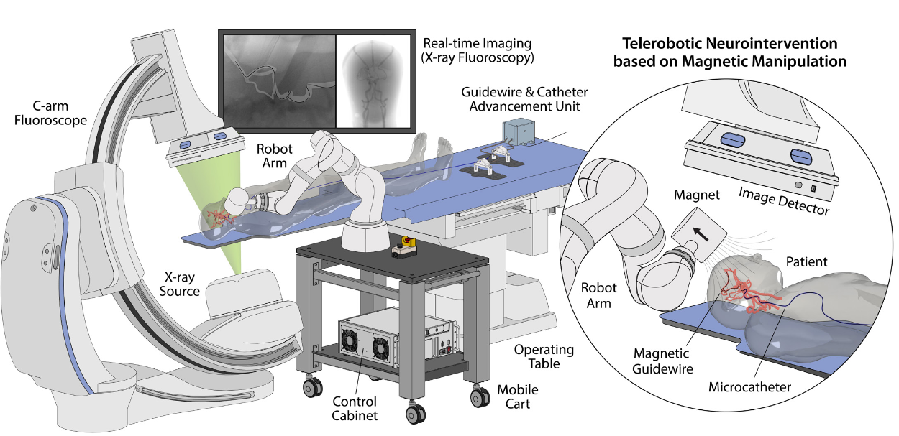
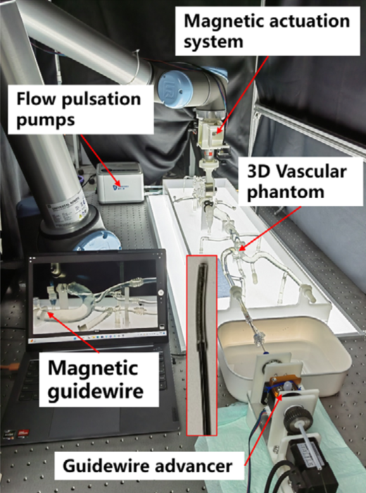
实验平台搭建

Slide 7
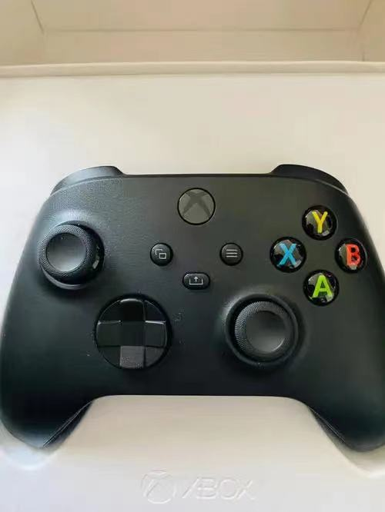
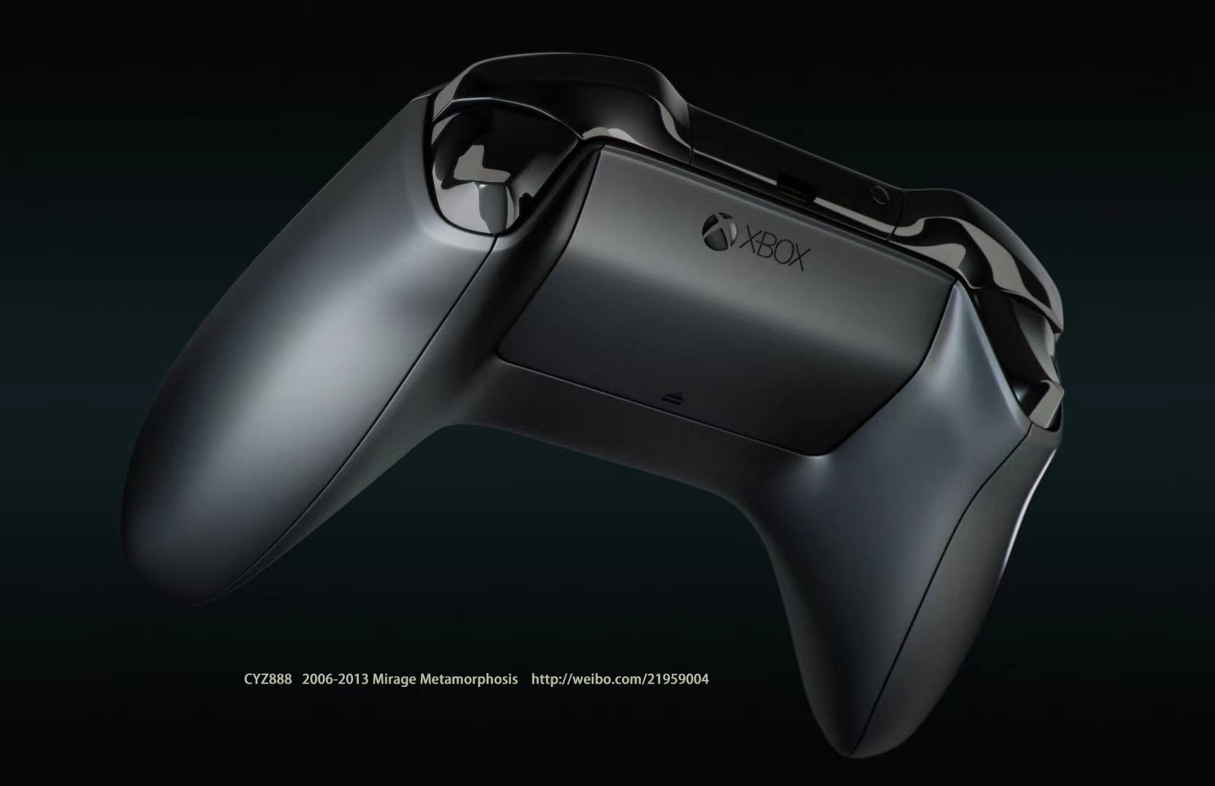
电控模块
蓝牙连接
蓝牙连接
游戏手柄
计算机
Arduino+电机驱动模块+蓝牙模块
送丝机构与机械臂的控制信息
电机转速，方向
机械臂
送丝机构
导管电机的正转，反转控制
导丝电机的正转，反转控制
机械臂六轴控制
机械臂连接与断开
Arduino连接与断开
导管电机速度控制
导丝电机的速度控制

